Slide 1
КОММУНИКАТИВНО-ОРИЕНТИРОВАННЫЕ ЗАДАНИЯ ДЛЯ ПРОВЕДЕНИЯ КОНТРОЛЬНЫХ РАБОТ ПО ВИДАМ РЕЧЕВОЙ ДЕЯТЕЛЬНОСТИ В РАМКАХ ПОДГОТОВКИ К НОВОЙ ФОРМЕ ПИСЬМЕННОЙ ЧАСТИ ЕГЭ ПО ИНОСТРАННОМУ ЯЗЫКУ
МОБУ гимназия №44 г. Сочи
им. В.А. Сухомлинского
Дзюба М.А.,
Учитель английского языка, тьютор,
Эксперт ЕГЭ

Slide 2
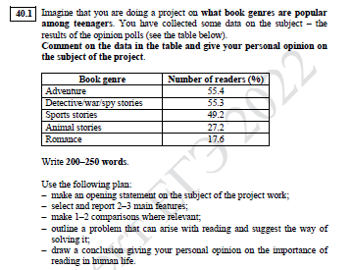
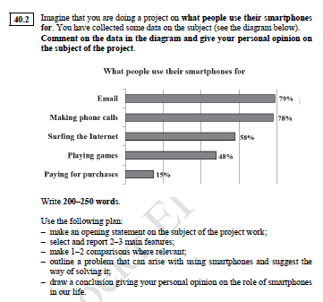
Алгоритм описания графика (диаграммы, таблицы). Задание 40.1/ 40.2

Slide 3
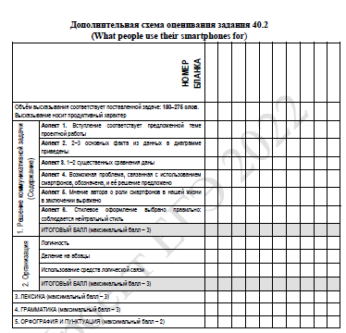
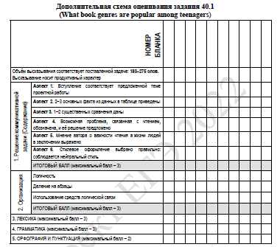
Критерии оценивания

Slide 4
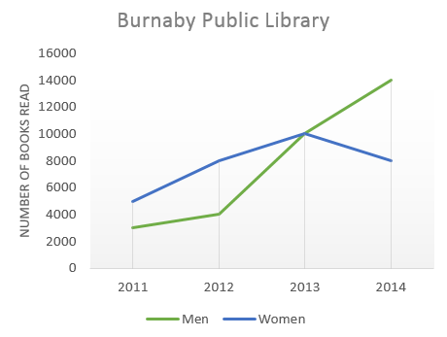
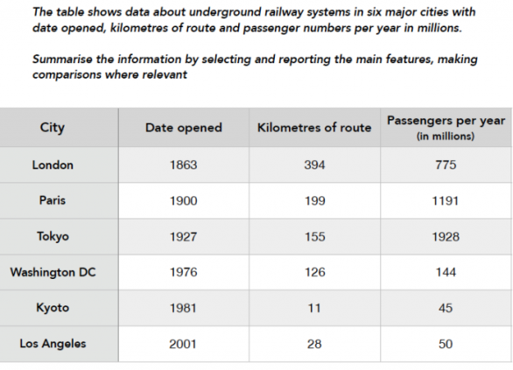
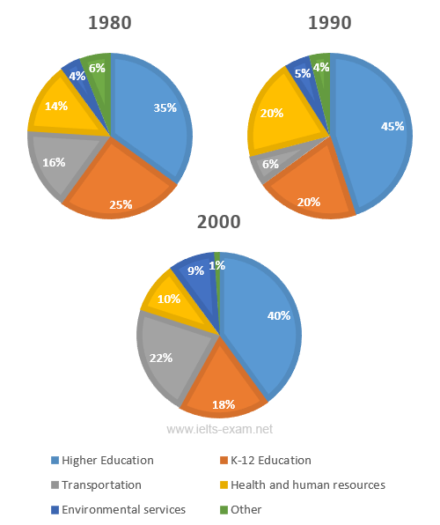
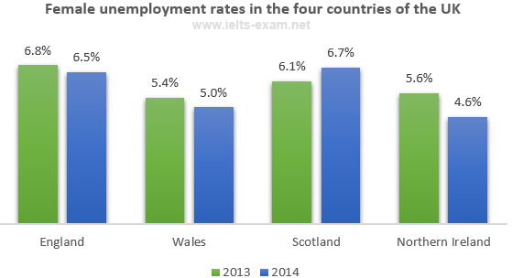
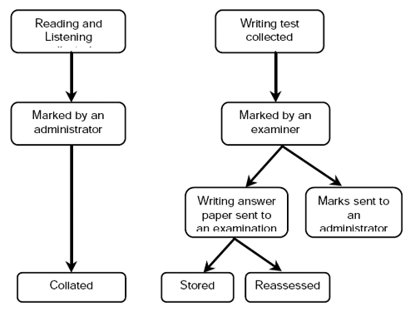
Определить вид графика
Line Graph
Table chart
Pie Chart
Process Diagram ( A Flow Chart)
Bar Chart

Slide 5
Виды графиков
Общее слово для разных графиков — chart.
Chart — это графическое отображение информации в виде диаграммы, графика, схемы и так далее.
pie chart — круговая диаграмма, разделенная на части, как куски пирога. F
low chart — это схемы, обычно так отображают различные механизмы работы, алгоритмы.
bar chart или bar graph — информация отображается в виде столбцов, можно встретить vertical bar charts/graphs и horizontal bar charts/graphs — вертикальные и горизонтальные графики. Обычно слово graph применяют к линейным графикам, их также называют line graphs.

Slide 6
Алгоритм описания графика (диаграммы, таблицы)
Сообщить какой график перед вами и какую информацию он предоставляет. ШАГ1 - «ПЕРЕФРАЗИРОВАНИЕ»
Важно сообщить всю необходимую информацию по теме проектной работы, перефразировав уже данную информацию.

Slide 7
Алгоритм описания графика (диаграммы, таблицы)
Начиная описывать график, обозначьте, какую информацию он передает, используйте глаголы illustrate — иллюстрировать,
show — показывать,
describe — описывать,
compare — сравнивать,
give/provide information on/about — предоставляет информацию по…
present — представлять,
reveal — раскрывать.

Slide 8
Алгоритм описания графика (диаграммы, таблицы)
Описать в одном предложении, что это за график.
ЛЕКСИКА :
The graph indicates
This graph shows
The graph compares changes
provide/give information Information is provided/is given in this graph about
This graph provides data about
illustrate
present
reveal

Slide 9
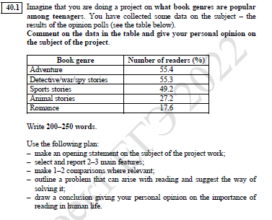
Вступление соответствует предложенной теме проектной работы
I am working on a project about what books modern teenagers most often choose to read. I conducted a survey among schoolchildren about what books they choose to read. Based on the survey data, a list of the top five preferred genres was compiled. The table provides data of my poll in percent.

Slide 10
Алгоритм описания графика (диаграммы, таблицы)
2. Дать характеристику частям графика, начиная от самых выраженных фрагментов.
ШАГ 2 – «ПОИСК ОСОБЕННОСТЕЙ»

Slide 11
2-3 ОСНОВНЫХ ФАКТА ИЗ ДАННЫХ В ТАБЛИЦЕ
According to the statistics, the total percentage shows that many teenagers like reading books of two or three genres. In addition, the majority of preferred books are short stories, not long novels.

Slide 12
Алгоритм описания графика (диаграммы, таблицы)
3. Дать сравнительную характеристику графика. Если можно выделить тенденцию — уменьшение или увеличение чего-либо, обязательно сказать и об этом.
ШАГ 3 – «СРАВНЕНИЕ»

Slide 13
1-2 СУЩЕСТВЕННЫЕ СРАВНЕНИЯ
The popularity of the adventure, detective, war and spy stories is the highest, it is more than 55 % of pollees. The considerable amount of readers also tend to choose the sport stories (nearly the half) more than animal novels (slightly less than 30%) . As it is evident from the table, on the opposite, the lowest level of popularity are among the teenagers who are interested in romance novels.

Slide 14
Возможная проблема
ШАГ 4 «РЕШЕНИЕ ПРОБЛЕМЫ»
Необходимо назвать проблему и написать способы ее решения.
In my opinion, the statistics in the table reveal an important problem. We can see that teenagers are not interested in biographies and are therefore missing out on a great amount of wisdom contained in these books. I think that in order to solve this problem biographies should be included in the school curriculum.

Slide 15
Алгоритм описания графика (диаграммы, таблицы)
Небольшой вывод или заключение
ШАГ 5 – МНЕНИЕ АВТОРА (на основе жизненного опыта)
To sum up, I firmly believe, reading broadens our horizons, enriches our inner world, makes us smarter, and has a positive effect on memory. Reading books increases a person's vocabulary, contributes to the development of clearer thinking, which allows to formulate and express thoughts more clearly.

Slide 16
Лексическая составляющая эссе английский ЕГЭ 2022
ВВОДНЫЕ ВЫРАЖЕНИЯ И СРЕДСТВА СВЯЗИ.
Например, начать можно со слов
According to the chart / data / information… — Согласно графику, данным, информации…
The provided graph shows… Предоставленный график показывает… A closer look at the data reveals… Более внимательный взгляд на данные показывает…. ЛОГИЧЕСКОЕ ПОСТРОЕНИЕ ТЕКСТА:
firstly, secondly, finally (во-первых, во-вторых, в конце концов)
Добавление информации - как apart from… — помимо,
also, as well (as) - а также, along with (наряду с),
Указание на показатели, которые значительно отличаются- as opposed to (нежели чем), in contrast to, unlike (в отличии от), however (однако) и так далее.

Slide 17
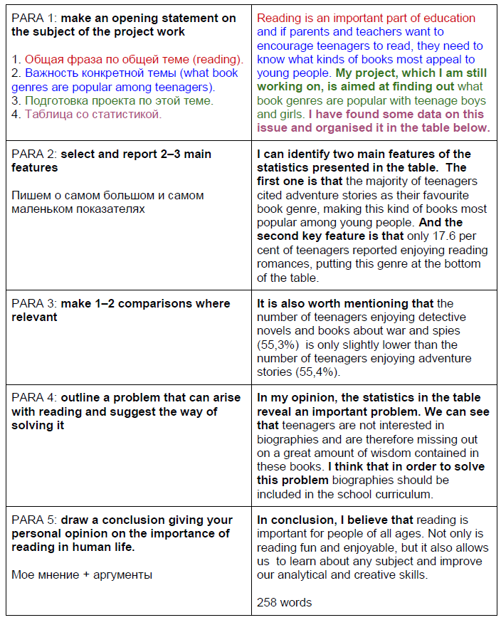

Slide 18
Reading is an important part of education and if adults want to encourage teenagers to read, they need to know what kinds of books most appeal to young people. I am working on a project about what books modern teenagers most often choose to read. I conducted a survey among schoolchildren about it. Based on the survey data, a list of the top five preferred genres was compiled. The table provides data of my poll in percent.
I can identify two main features of the statistics presented in the table. The first one is that the total percentage shows that many teenagers like reading books of two or three genres. And the second key feature is that, the majority of preferred books are short stories, not long novels.
It is also worth mentioning that the popularity of the adventure, detective, war and spy stories is the highest. As it is evident from the table, on the opposite, the lowest level of popularity are among the teenagers who are interested in romance novels.
In my opinion, the statistics in the table reveal an important problem. Teenagers are not interested in biographies and are therefore missing out on a great amount of wisdom contained in these books. I think that in order to solve this problem biographies should be included in the school curriculum.
To sum up, I firmly believe, reading broadens our horizons, enriches our inner world. Reading contributes to the development of clearer thinking, which allows to formulate and express thoughts more clearly. (250 words)

Slide 19
Дополнительная справочная информация и примеры описания графиков, таблиц и схем:
goodluckielts.com — ключевые слова при описании схем;
world-english.org — хорошие образцы описания графиков и диаграмм;
examenglish.com – образец описания круговой диаграммы
ielts-exam.net – образец описания линейного графика
docstoc.com – примеры описания диаграмм и графиков
scribd.com – большой сборник описаний диаграмм и графиков
cstl.syr.edu – хорошая книга о всех видах диаграмм, графиков и таблиц на английском языке с иллюстрациями, упражнениями и ответами.
admc.hct.ac.ae – про все виды графиков и диаграмм.
adw.hct.ac.ae и admc.hct.ac.ae — описание графиков на английском и «demand curve», кривых спроса;
Данная презентация и примерный шаблон - https://drive.google.com/drive/folders/1grjcp0AsBRiJxExJYMepi3Wpgarrb2-v?usp=sharing

